Slide 2
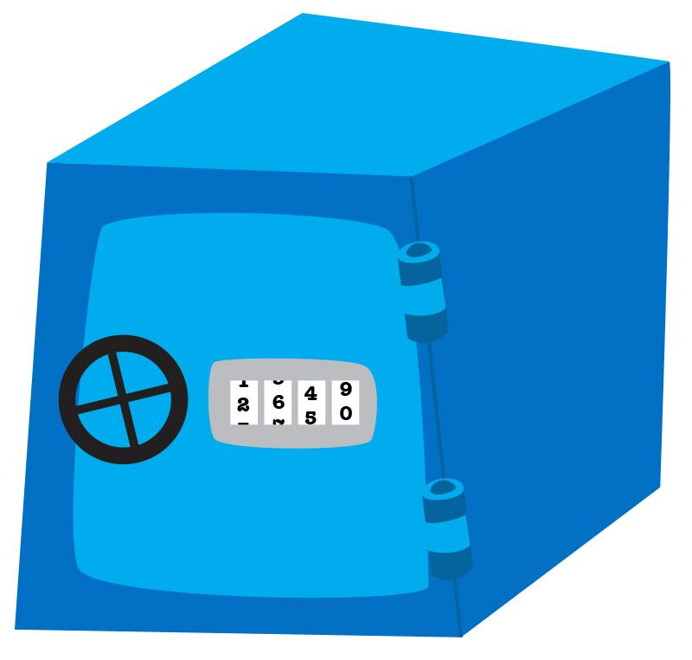
Let’s GO!!!

Slide 4
Even terugblikken

